Slide 1
Equilibre et hygiène du système nerveux
Par Virginie Caubert
Naturopathe, olfactothérapeute, formatrice

Slide 2
Plan de formation
I Introduction
II Physiologie de l’adaptation
3 systèmes d’adaptation
Le système nerveux
Le fonctionnement neuro-végétatif
Le syndrome général d’adaptation
III Les effets du stress
Stress aigu vs stress chronique
Effets délétères du stress chronique
IV Les ressources et clés d’hygiène et d’harmonie
L’art de vivre zen
Alimentation
Mouvement – connexion nature
Respiration
Relaxation – Méditation
Plantes et huiles essentielles
Techniques manuelles et réflexes

Slide 3
Introduction

Slide 4
Physiologie de l’adaptation

Slide 5
3 systèmes d’adaptation
Système nerveux
Système endocrinien
Système immunitaire

Slide 6
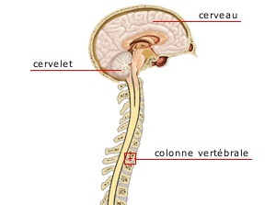
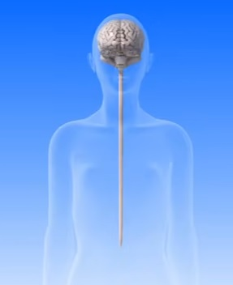
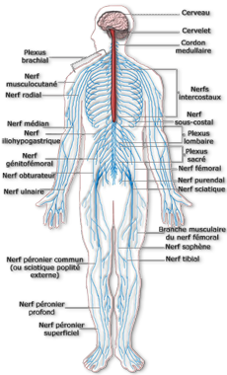
Système nerveux
Système nerveux central (SNC)
Système nerveux périphérique
Encéphale – Moëlle épinière
Somatique
Autonome (neuro-végétatif)
Sympathique (lutte ou fuite)
Parasympathique (régénération)
Entérique
Moteur (volontaire; efférent)
Sensitif (afférent)
Sensitif (afférent)
Moteur (involontaire; efférent)
Notes:
Anatomis 3D:
https://www.youtube.com/watch?v=6M2-X1mhNDE

Slide 7
Le fonctionnement neuro-végétatif
 | Système sympathique (orthosympathique) | Système parasympathique
 | Lutte ou fuite | Régénération
Yeux | Mydriase | Myosis
Glandes salivaires | Inhibe | Stimule
Poumons | Dilate les bronches | Contracte les bronches
Cœur | Accélère le rythme | Diminue le rythme
Appareil digestif | Inhibe la digestion | Stimule la digestion
Vessie | Relâche la paroi; contracte le sphincter | Contracte la paroi; relâche le sphincter
Organes génitaux | Ejaculation | Erection (pénis et clitoris)

Slide 8
Le fonctionnement neuro-végétatif

Slide 9
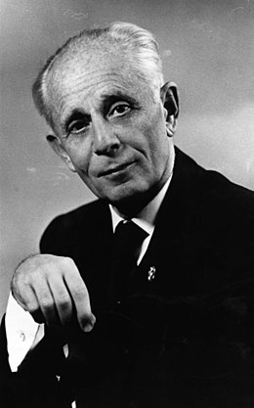
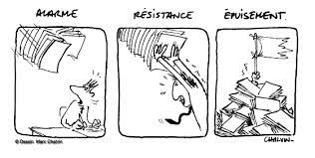
Le syndrome général d’adaptation
Décrit par Hans Selye (1936)
Ensemble des réactions non spécifiques de l’organisme confronté à des agents stressants (adaptation nerveuse et hormonale)

Slide 10
Le syndrome général d’adaptation
Phase d’alarme: L'organisme réagit à un agent stressant auquel il n'est pas adapté.
phase choc: état de surprise, symptômes d'altérité passive
phase contre-choc: l'organisme se défend contre l'agression Sécrétion adrénaline et noradrénaline (médullosurrénale)

Slide 11
Le syndrome général d’adaptation
Phase de résistance: L'organisme s'adapte à l'agent stressant qui se prolonge
Sécrétion cortisol (corticosurrénale)

Slide 12
Le syndrome général d’adaptation
Phase d’épuisement: Seuil où l'organisme cesse d'être en mesure de s'adapter au stimulus provoqué par l'agent stressant (burn in puis burn out)
Effondrement nerveux, glandulaire, psychique

Slide 13
Le syndrome général d’adaptation

Slide 14
Le syndrome général d’adaptation
3 La Phase d’épuisement
Stress chronique avec inadaptation de l’organisme par épuisement physique, psychique et émotionnel
Notes:
Burn out: avant c’était professionnel.
Aujourd’hui, le burn out maternel est reconnu -> ce n’est plus une définition professionnelle.
Le surmenage peut concerner tout le monde, sans qu’on s’en rende compte.

Slide 15
Les effets du stress

Slide 16
Stress aigu versus stress chronique
Un système de survie Le stress est une réalité biologique qui correspond à l’ensemble des mécanismes d’adaptation à une situation stressante.
Une réaction non spécifique Réaction archaïque liée à un danger réel (prédateur) - - -> stimulation moderne sans danger réel (agression de l’ego) ➔ même réaction adaptative

Slide 17
Gravité du stress
La réponse dépend de la perception de l’individu.
Intensité
Durée
Répétition
Choisi / subi

Slide 18
Effets délétères systémiques du stress chronique
Digestif Bloque la digestion, perturbe l’assimilation
Carences
Troubles du transit
Dysglycémie
Dysbiose
Emonctoires Inhibe la filtration rénale, l’élimination (intestin, vessie) Perturbe le sommeil -> la détox
encrassement

Slide 19
Effets délétères systémiques du stress chronique
Système nerveux Troubles cognitifs (mémoire, concentration…) Troubles anxieux (crises d’angoisse, TOC, phobies…) Troubles du sommeil (endormissement, réveils nocturnes, insomnies…) Troubles des émotions (réactivité, irritabilité, agressivité…) Troubles comportementaux (addictions, troubles de l’appétit…)
Vieillissement cérébral
Respiratoire Respiration thoracique, blocage du diaphragme
Hypoxie, fatigue, encrassement
$↘$ stimulation viscérale et circulatoire (retour veineux et lymphatique)

Slide 20
Effets délétères systémiques du stress chronique
Cardio-circulatoire Usure cardiaque
$Fragilité des vaisseaux, capillaires$
Hemolymphogliase
Immunitaire Immunodépression
Fragilité +++
Métabolique Dérégulation des paramètres métaboliques
↗ triglycérides et cholestérol
Syndrome métabolique (obésité, diabète)
Locomoteur Inflammation, fatigue, douleur

Slide 21
Conséquences délétères du stress chronique
Acidification du terrain +++
Surconsommation micronutritionnelle (Mg), déficit d’assimilation
Déséquilibre de l’écosystème intestinal
Perturbation de l’immunité, déséquilibre neuro-psychique
Inflammation
Oxydation
Notes:
Burn out ⬄ lésions intérieures / cerveau
➔ Approches complémentaires +++
Si échec des antidépresseurs ⬄ terrain inflammatoire

Slide 22
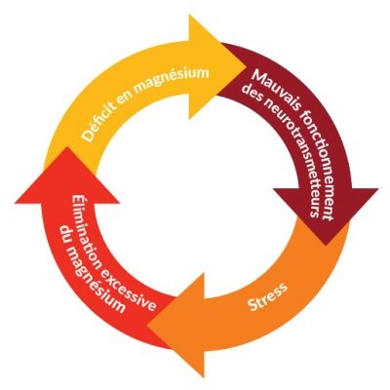
Stress et magnésium: le cercle vicieux
Notes:
Fatigue accrue / stress ➔ surproduction d’adrénaline / cortisol ➔ contraction musculaire ➔ Entrée de Ca dans la cellule ➔ Mg des cellules chassé vers le plasma ➔ sortie de Mg → urines
Quand on manque de Mg, un stress même minime entraine une perte urinaire de ce minéral. De plus en plus déficient, l’organisme devient encore plus vulnérable au stress. Sous pression permanente, le corps se fatigue…
NB: si on vit des stress ponctuels mais récurrents (par exemple: réveil non naturel) ➔ carence en Mg.
Mg participe à la régulation et à l’équilibre du SN. Il permet un bon fonctionnement au niveau des synapses.
Les vitamines B (dont B6) aident le Mg à rentrer dans la cellule. La vitamine E et le Se aident à sa fixation.
Coup de stress ➔ ↗ cortisol ➔ ↘absorption intestinale de Mg et ↗excrétion urinaire de Mg ➔ diarrhée ou besoin d’uriner.
NB: un enfant qui vit du stress quotidien aura besoin de Mg pour ne pas devenir un adulte dépressif.

Slide 23
Conséquences délétères du stress chronique

Slide 24
Effets du stress du la peau
Acidification et oxydation
Sècheresse, irritations
Vieillissement accéléré
Carences micronutritionnelles et état sympathique
Ralentissement de la régénération cutanée
Encrassement de l’organisme
Déchets acides (glandes sudoripares) ➔ sècheresse, sensibilité
Déchets mucoïdes (glandes sébacées) ➔ boutons, acné
Modifications du pH de la peau
Perturbations de la flore cutanée ➔ fragilité (infections, mycoses, parasites)

Slide 25
Les ressources et clés d’hygiène et d’harmonie
Notes:
Discipline – c’est un art de vivre!

Slide 26
L’art de vivre zen
Cultiver sa vitalité
Se ressourcer, se régénérer
Faire des pauses
Apprivoiser la vacance
Etre vigilent
Placer son attention
Tisser du lien
Coopérer au sein du vivant

Slide 27
Alimentation
Apports nutritionnels et micronutritionnels
Protéines de qualité
Acides gras polyinsaturés et essentiels
Magnésium +++ et minéraux
Vitamines
Supers aliments
Chrononutrition
Petit déjeuner protéiné et gras
Goûter sucré

Slide 28
Mouvement
Bénéfice humoral (physique)
Circulation
Elimination
Bénéfice psychique
Défoule, canalise
Apaise
Régule le système neuro-végétatif

Slide 29
Mouvement
Choisir la pratique qui met en joie
Individuelle ou collective
D’intérieur ou d’extérieur
Privilégier
Les pratiques qui amènent de la conscience corporelle yoga, arts martiaux
Une pratique quotidienne

Slide 30
Connexion nature
Placer son attention
Sons, odeurs, sensations
Equilibre physiologique
Immunité
Normalisation des paramètres hormonaux
Equilibre neurovégétatif
Normalisation des neuromédiateurs
Equilibre les paramètres cardiovasculaires

Slide 31
Connexion nature
Quelques exemples
Sylvothérapie
Place médecine
Approche naturaliste, pistage
Immersion en nature

Slide 32
Respiration
Placer son attention
Intention
Bénéfice humoral (physique)
Oxygénation
Elimination
Circulation
Bénéfice psychique
Libération émotionnelle
Régulation neuro-végétative
Notes:
Etirer le diaphragme ➔ stimule le nerf pneumogastrique ➔ inhibe les sécrétions hormonales liées au stress

Slide 33
Respiration
Les respirations équilibrantes
Respiration ventrale
Cohérence cardiaque
Respiration alternée lente
Respiration consciente
Les respirations vitalisantes
Rétention poumons pleins
Notes:
Etirer le diaphragme ➔ stimule le nerf pneumogastrique ➔ inhibe les sécrétions hormonales liées au stress

Slide 34
Relaxation - Méditation
Placer son attention
Sensations corporelles
Visualisation (neurones miroirs)
Instant présent
L’attention ne peut être qu’à un seul endroit à la fois.
Libère la créativité

Slide 35
Relaxation - Méditation
Par exemple
Relaxation différentielle de Jacobson
Visualisation
Sophrologie
Méditation pleine conscience
Yoga nidra

Slide 36
Plantes
Les différentes formes galéniques
Extraits phyto
Fleurs de Bach
Huiles essentielles
Les ressources majeures
Phyto: plantes adaptogènes Rhodiole, Ashwagandha…
Fleurs de Bach: selon le ressenti de la personne
Huiles essentielles: spasmolytiques, apaisantes, harmonisantes Lavande vraie, petit grain bigarade, estragon, marjolaine à coquille…

Slide 37
Plantes
Ardevie
Infusion « Relaxation »
Macérat « Douce quiétude »

Slide 38
Techniques manuelles et réflexes
Massage relaxant
Réflexologies
Plantaire
Palmaire

Slide 39
Proposition de pratique: connexion au vivant
Choisissez un lieu ressource
Passez-y un moment chaque jour
Expérimentez, parmi les propositions suivantes, celles qui vous parlent:
La rencontre
L’éveil des sens
L’histoire que raconte le lieu
Les 4 éléments
Land art
Témoignez

Slide 40
Pour aller plus loin…
Serge Marquis, On est foutu on pense trop https://www.youtube.com/watch?v=MzvF3OVWgZM
Frederika Van Ingen, 101 façons de se reconnecter à la nature, ed. Les arènes 2021
Michel le van Quyen, Cerveau et silence, ed. Flammarion 2019

